Slide 1
第 三 章
信 息 获 取

Slide 2
本章目录
3.1 简述
3.2 信息的直接获取
3.2.1 非电量电测
3.2.2 信号调理
3.2.3 测量
3.3 信息的间接获取
3.3.1 信息表示
3.3.2 信息特征获取
3.3.3 机器学习
3.3.4 信息检索

Slide 3
3.1 简 述
信息获取是信息工程中必不可少的基本环节。我们可以从自然界或人工系统中直接获取信息，也可以从各种媒介间接的获取信息。本章将对信息获取的相关内容作一简要介绍。

Slide 4
为什么要获取信息
信息获取是一切生物在自然界能够生存所必不可少的基本环节，生物如不能从外部世界感知信息，就不可能适当地调整自己的状态，改善与外部世界的关系来适应其变化，就不可避免会遭到被淘汰的厄运。可以说从外界摄取信息和利用信息的能力是一切生物得以生存的必要条件。
对于一个信息系统来说，信息获取是首要的工作，只有充分获得了各种信息，系统才能根据需要进行有效的调整，以达到设定的目标。

Slide 5
信息的复杂新和多样性
信息作为“事物运动的状态及其变化形式”存在于一切事物之中，这里的“事物”泛指一切可能的研究对象，既包括外部世界的物质客体，也包括主观世界的精神现象；这里的“运动”也是泛指一切意义上的变化，包括机械的、物理的、化学的、生物的、思维和社会的运动。
问题：对这么纷繁复杂、包罗万象的“信息”，我们如何才能有效的获取？

Slide 6
信息的获取方法
信息获取的第一步就是信息的“感知”，也就是“感受”事物运动状态及其变化方式的形式，感觉并知道这种形式的存在。对于人类而言，信息感知的功能是由人的感觉器官来承担的。
可是，人类感觉器官存在着一些天然的缺陷，使人的感知功能在感受域、灵敏度和可信度上存在一定的局限，因此，我们需要根据信息感知的原理去研制具有更优异性能的人工感知系统，扩展和完善人类感知信息的能力

Slide 7
研究结果表明，人类视觉、听觉、嗅觉、触觉等感知的响应是
以神经生理电信号表示的。
那么机器感知系统的敏感单元响应能否也用电信号来进行表示
呢？答案是肯定的，当然这不是唯一的，比如也可以用光信
号或其他信号形式来进行表示。
但用电信号却有其无与伦比的优势，其原因如下：
1.电信号表示和测量的范围极宽；
2.电信号的处理技术较为成熟；
3.电信号适于长距离传输；
4.还有电信号经数字化后特别适合于用计算机进行自动处理。

Slide 8
3.2 信息的直接获取
鉴于“事物的运动状态及其变化方式”的无限多样性，需要针对不同的需要研制出与之相对应的敏感单元，它们对某一种或几种物理量、化学量、生物量或其它表现形式的“量”有高的敏感度、分辨率和保真度。通过这些敏感单元就可以直接获取相关的信息。

Slide 9
3.2.1 非电量电测
人们对工业、农业、医学、航空、航天、航海等各行各业中的很多“量”感兴趣，但这些量绝大多数都是非电量，如：
机械量：位移、尺寸、力、振动、速度等
热工量：温度、压力、流量、物位等
成分量：化学成分、浓度等
状态量：颜色、透明度、磨损量、裂纹等
根据前面的介绍，需要将它们变换成电参量以便于测量，这就是非电量电测技术。
将被测的非电量变换成电量的装置称为传感器

Slide 10
传感器：
传感器也称换能器、发送器、传送器、变送器、检测器、探头
国家标准中关于传感器的定义为：能够感受规定的被测量
并按照一定规律转换成可用输出信号的器件或装置。该定
义表达了四层含意：
① 传感器是测量装置，能完成检测任务；
② 输入量是某一被测量，可能是物理量，也可能是化学量、生物量等；
③ 输出量是某种物理量，便于传输、转换、处理、显示等，可以是气、光、电等物理量，主要是电物理量；
④ 输出输入有对应关系，且应有一定的精确程度。
传感器相当于人的感觉器官，对于信息获取而言是至关重要的。 传感器的种类繁多，其分类方法也是多种多样的。

Slide 11
3.2.1.1 传感器具有多种分类方法
按工作机理分类：物理型、化学型、生物型等；
按构成原理分类：结构型与物性型两大类；
根据能量转换情况分类：能量控制型传感器和能量转换型传感器。
按照传感器的用途分类：位移、压力、振动、温度等传感器。
根据转换过程可逆与否分类：单向和双向。
根据传感器输出信号分类：模拟信号和数字信号。
根据传感器使用电源与否分类：有源传感器和无源传感器。

Slide 12
按照物理原理分类；可分为十种：
★电参量式传感器：电阻式、电感式、电容式等；
★磁电式传感器：磁电感应式、霍尔式、磁栅式等；
★压电式传感器：声波传感器、超声波传感器；
★光电式传感器：一般光电式、光栅式、激光式、光电码盘式、光导纤维式、红外式、摄像式等；
★力电式传感器：电位器式、应变式；
★热电式传感器：热电偶、热电阻；
★波式传感器：超声波式、微波式等；
★射线式传感器：热辐射式、γ射线式；
★半导体式传感器：霍耳器件、热敏电阻；
★其他原理的传感器：差动变压器、振弦式等。

Slide 13
对一个传感器而言，仅有敏感单元一般是不能完成测量的，有一些传感器不能直接将非电量转换成电量，还需要一甚至几个中间环节的变换才能转为电量输出，因此可以将传感器细分为敏感元件、传感元件和变换元件，如图3.1所示：
敏感元件：对待测的非电量敏感；敏感元器件品种繁多，就其感知外界信息的原理来讲，可分为①物理类，基于力、热、光、电、磁和声等物理效应。②化学类，基于化学反应的原理。③生物类，基于酶、抗体和激素等分子识别功能。通常根据传感器的基本感知功能可分为热敏、光敏、气敏、力敏、磁敏、湿敏、声敏、色敏和味敏元件、放射线敏感元件等。
传感元件：将一种非电量变换为另一种非电量；
变换元件：将非电量变换为电量。
图3.1 传感器方框图

Slide 14
需要说明的是：对有些传感器，可能不需要传感元件；有些传感器，转换元件不止一个，要经过若干次转换；还有一些传感器，上述三单元是一体的，即一个元件就可直接将被测非电量转换为电量。例如：压电传感器可以直接利用压电效应将输入传感器的压力变换成电压信号。实际上，有些传感器很简单，有些则较复杂，大多数是开环系统，也有些是带反馈的闭环系统。

Slide 15
3.2.1.2 几种常见的物理效应和传感原理
1.磁电传感：一般要利用磁场作为媒介或利用磁体的某些现象进行传感，可以用来测量磁场、位移、流量、速度、厚度等物理量。其应用到的主要原理如下：
电磁感应定理：当穿过导电回路所包围的面积的磁通量发生变化时，回路中就有感应电动势产生，感应电动势的大小与磁通量对时间的变化率的负值成正比。
磁阻效应：若给通以电流的金属或半导体材料的薄片施加与电流垂直或平行的外磁场，其电阻值就增加。这种现象称为磁致电阻变化效应，简称为磁阻效应。
霍耳效应：通电的导体或半导体，在垂直于电流和磁场的方向上将产生电动势的现象。
电涡流效应：当导体置于交变磁场或在磁场中运动时，根据电磁感应定理导体上会产生感生电流ie，此电流在导体内闭合，称为涡流。

Slide 16
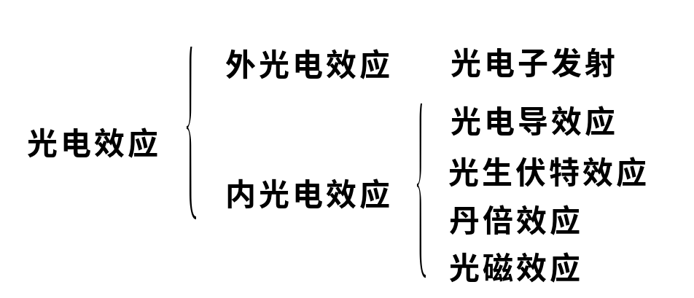
2.光电传感：物质在光的作用下，光敏物质中的电子直接吸收光子的能量足以克服原子核的束缚时，电子就会从基态被激发到高能态，脱离原子核的束缚，在外电场作用下参与导电，因而产生了光电效应。根据这些原理，可以制成多种光电传感器，如：CCD摄像机，数码相机，自动冲水机、路灯控制器、光电计数器、烟雾报警器等
由于物质的结构和物理性能不同，以及光和物质的作用条件不同，在光子作用下产生的载流子就有不同的规律，因而导致了不同的光电效应。即：

Slide 17
外光电效应：是指物质受光照时，具有能量hν的光子，被物质吸收后激发出自由电子，当自由电子的能量足以克服物质表面势垒并逸出物质的表面时，就会产生光电子发射，逸出电子在外电场作用下形成光电子流。这种效应多发生于金属和金属氧化物。这就是物质的光电发射现象，又叫做外光电效应。
内光电效应：是指受光照而激发的电子在物质内部参与导电，电子并不逸出光敏物质表面。这种效应多发生于半导体内。
光电导效应：半导体材料受光照时，由于对光子的吸收引起载流子浓度的增大，因而导致材料电导率增大（电阻减小）,这种现象称为光电导效应。
光生伏特效应：光照使不均匀半导体或均匀半导体中光生电子和空穴，并在空间分开而产生电位差的现象，也就是说，将光能转化成电能。

Slide 18
3.力－电传感：主要是利用敏感元件和变阻器把力学信号（位移、速度、加速度等）转化为电学信号（电压、电流等）的仪器。广泛地应用于社会生产、现代科技中，如安装在导弹、飞机、潜艇和宇宙飞船上的惯性导航系统及ABS防抱死制动系统等。其应用到的主要原理如下：
应变效应：当金属丝在外力作用下发生机械变形时，其电阻值将发生变化，这种现象称为金属的电阻应变效应。
压阻效应：单晶硅材料在受到应力作用后，其电阻率发生明显变化，这种现象被称为压阻效应。
压电效应：一些离子型晶体的电介质，当沿着一定方向对其施力而使它变形时，内部就会产生极化现象，同时在它的两个表面上产生符号相反的电荷；当外力去掉后，又重新恢复到不带电状态；当作用力方向改变时，电荷极性也随着改变；这种现象称为（正）压电效应。
电致伸缩效应：当在电介质的极化方向施加电场，这些电介质就在一定方向上产生机械变形或机械压力，当外加电场撤去时，这些变形或应力也随之消失的现象，这也称为逆压电效应。

Slide 19

4.热电传感：热电传感器是利用热敏电阻的阻值会随温度的变化而变化的原理制成的,如各种家用电器(空调、冰箱、热水器、饮水机、电饭煲等)的温度控制、火警报警器、工业过程控制等。主要应用的原理如下：
热电效应：两种不同的导体或半导体A和B组合成如下页图中所示的闭合回路，若导体A和B的连接处温度不同（设T＞T0），则在此闭合回路中就有电流产生，也就是说回路中有电动势存在，这种现象叫做热电效应。回路中产生的电动势，叫热电势。热电势由两部分组成，即温差电势和接触电势：
接触电动势：又称波尔电动势，当自由电子密度不同的导体接触成闭合回路时，由于电子的扩散会使失去电子的导体带正电荷，得到电子的导体带负电荷，形成电场，当电场作用与扩散作用动态平衡时，就形成了接触电动势 ，如图3.2(a)所示。
温差电动势：同一电极，由于 ，则热端T的电子因为具有更大动能向T0端扩散，从而产生电场，当电场作用与扩散作用动态平衡时，就形成温差电动势，此时热端失去电子带正电，冷端带负电，如图3.2(b)所示。

Slide 20
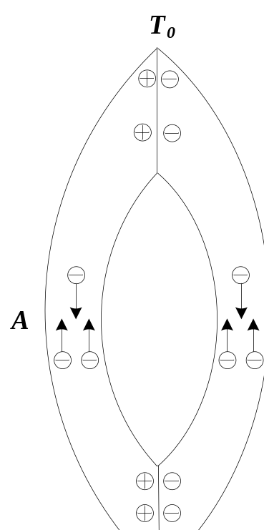
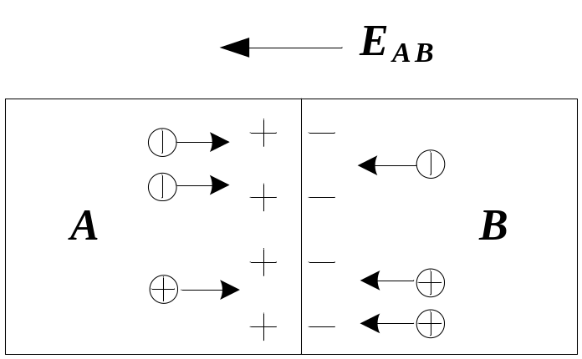
(a) 热电效应示意图
（b）接触电势形成示意图
图3.2 温差电势和接触电势

Slide 21
热电阻：有铂、铜、镍电阻等，主要原理是：温度升高时会使导体中的分子运动加剧，载流子流动过程中会遇到更多和更剧烈的碰撞，从而使载流子运动阻力增大，导体的阻值增加。需强调一下，铂金属因其易于提纯，在氧化介质和高温下的物理性能及其稳定，工艺性好，可拉成极细的丝等优点，在国际实用温标中，作为－259.34～630.74℃温度范围内的温度基准。
热敏电阻：利用某种半导体材料的电阻率（注意此处是电阻率）随温度变化而变化的性质制成。有正、负温度系数和在某一特定温度区域内阻值突变的三种热敏电阻元件。电阻温度系数的绝对值比金属大10～100倍左右。

Slide 22
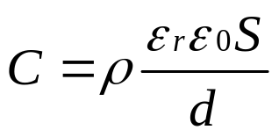
5. 电容传感：用两块金属平板作电极可构成电容器，当忽略边缘效应时，其电容C为：
（3.1）
S—极板相对覆盖面积；d—极板间距离；εr—相对介电常数；
ε0 —真空介电常数，ε0 ＝8.85pF/m；
d、S和εr中的某一项或几项有变化时，就改变了电容C0；d或S的变化
可以反映线位移或角位移的变化，也可以间接反映压力、加速度等的变
化；εr的变化则可反映液面高度、材料厚度等的变化。

Slide 23
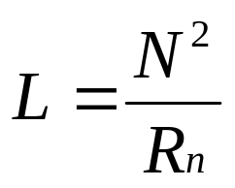
6.电感式传感：是一种利用线圈自感和互感的变化实现非电量电测的装置，如式3.2。
（3.2）
式中：N为线圈的匝数；Rn为磁路总磁阻，磁阻与磁路的长度，衔铁、铁心、气隙磁通的截面积、导磁率有关。通过改变这些参数就可测量位移、振动、压力、应变、流量、比重等。

Slide 24
其他类型传感器
以上主要介绍的为物理传感器，还有化学传感器，它是检测由于物质的化学反应而产生的量的变化，如解决“有什么样的离子”之类的问题。有些气敏传感器就是利用这些原理制成的。
另外还有生物传感器，是利用某些作为生物基础成分的蛋白质分子仅与某种特定物质才能起作用，譬如酶就是作为一种催化剂选择某种特定物质（即蛋白质）起反应的。

Slide 25

一个实例
为对传感器建立起一些必要的概念，以测量汽车油箱中
汽油液位为例作简单的分析。如图3.3(a)所示，油箱中被测
汽油液位的高度x先由浮子1（敏感元件）感受到，然后通过
杠杆2（传感元件）去推动电阻器R的滑动触头，触头在电阻
器上转动一段弧度L，L与x成正比，均匀绕制的电阻器给出
电阻R与角位移L的单值关系。
在测量电路中，若保证电源电压E及电路中除电阻器串入
部分阻值随触点变化而变化之外的一切阻值都为常值时，显
然电路中电流I与电阻器串入的电阻值有单值关系，该电流I
的大小可由测量仪表指针的偏转角读数与显示，于是就可以
给出一个读数值n，用以表示汽油液位的高低。

Slide 26
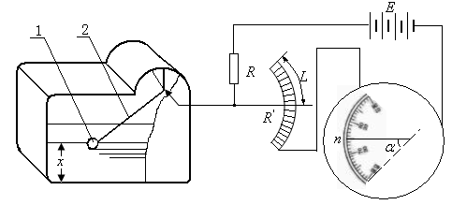
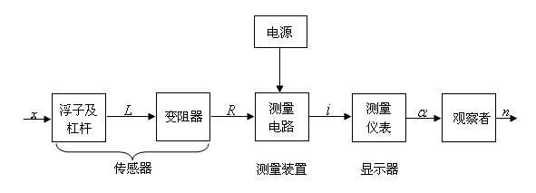
(a)
(b)
图3.3 油箱液位测量原理示意图
由这个例子可见，油箱是含有被测量的物体，称为测量对象；油位高度是待测的物理量，称为被测量；而测量结果则是以数字、图表、曲线或参数的综合结果表示的量。图3.3(b)所示的是非电量电测量过程，它可划归为三个部分：传感器、测量电路和显示仪器。

Slide 27
3.2.2 信号调理
很多敏感单元经常是将非电量的变化转变成常见的电子元件如电阻、电容、电感等的变化，但常常信号是微弱的，不便于信息的传输和利用，还需要相应的测量电路进行放大、去噪等处理；还有一些传感器需要施以一定的激励才能正常工作。
为了使用的方便，对传感器的输出作了统一的规定：ⅰ.电流型输出，为4～20mA，即起始输出为4mA，满量程输出为20mA ；ⅱ.电压型输出，为0～5V，即起始输出电压为0V，满量程输出为5V。采用这种标准输出，就可以很方便的与各种应用系统进行接口。
为了测量的准确性，我们希望在整个测量量程范围内，输出与输入之间成一种恒定的比例关系。但很多敏感器件的线性测量范围很小，因此，需要通过电子线路来对信号进行调理。需校正的除了线性问题，还有温度变化、湿度变化、器件老化等因素产生的误差。

Slide 28
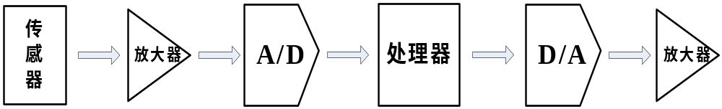
信号调理不仅仅是解决误差校正的问题，还包括很多其他处理，如传感过程中会遭遇到各种形式的干扰；传感信号的输出要与后续电路连接可能存在驱动能力不足的问题等。简言之，信号调理就是将传感器输出的信号变换成具体接入系统所需要的接口形式。
上面所述的调理均为模拟信号处理的范畴。所谓模拟信号指得是信号波形在定义域内呈连续函数的形式出现，即函数曲线是由无限稠密的点所组成。
模拟数字转换 (ADC)和数字模拟转换 (DAC) 在模拟世界和数字世界之间架设一座桥梁，使二者能够有机的联系在一起。

Slide 29
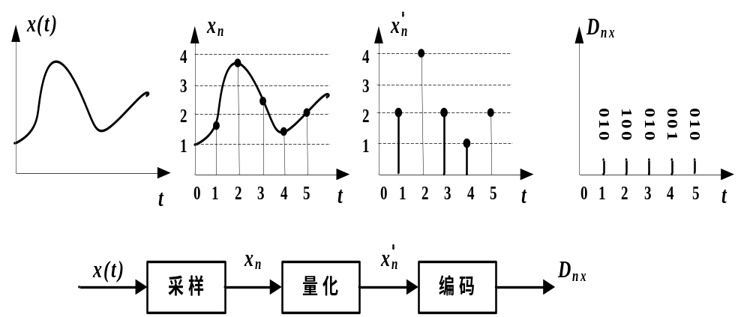
3.2.2.1 A/D转换过程
A/D转换分三个步骤：采样、量化、编码，其具体过程如下图所示：

Slide 30
1. 采样：将信号的横轴划分为若干区间，按一定的时间间隔来间断的从信号X(t)中取出一个瞬时值，这个时间间隔称为采样周期Ts。由于后续的量化过程需要一定的时间，对于随时间变化的模拟输入信号，要求瞬时采样值在时间内保持不变，这样才能保证转换精度。采样和保持功能可以用采样保持器来完成。
2. 量化：就是将离散模拟量转化为数字量的过程。也就是将信号波形的纵轴划分为若干区间，落到某一区间的采样点按四舍五入的规则取整选值（区间上或下面的值）。显然，量化会带来误差，量化误差的大小取决于所取量化间隔的大小，又称量化增量，取较小的可以减少量化误差，提高量化分辨率，但要求增加A/D转换器的位数。
3. 编码：量化后的采样值，是在规定范围内的有限个值的数字量，为了便于数字的传输与处理，应对其进行编码。一般采用二进制编码。

Slide 31
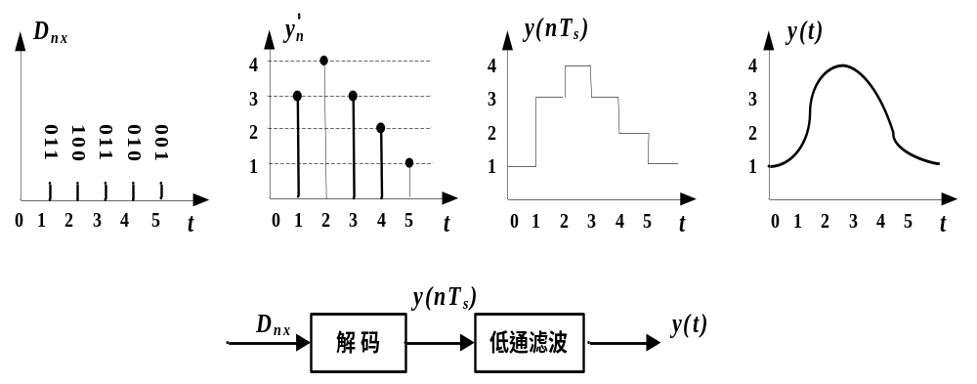
3.2.2.2 D/A转换过程
数字模拟转换器（DAC）的功能是将数字输入信号转换成与其数值成比例的模拟输入信号，以电流或电压的形式输出。分为两个步骤：
1. 解码：将二进制数码转换成具有相应电压值的脉冲，如同量化后的采样值一样，是有限个值的数字量，经信号保持后成为阶梯连续函数。
2. 低通滤波：去除阶梯信号中的高频成分，使还原后的模拟信号变得平滑。具体过程见下图：

Slide 32
3.2.3 测量
信息的直接获取是通过测量来完成的。而测量是为确定被测对象的量值而进行的实验过程。在这个过程中常需借助专门的设备，把被测对象直接或间接地与同类已知单位量进行比较，取得用数值和单位共同表示的测量结果。
测量是揭示客观世界规律，用数字语言描述周围世界，进而改造世界的重要手段。任何科学的结论都离不开测量，测量技术的进步会大大提高科学技术发展的速度。
计量和测量既有联系又有区别。计量是为了保证量值的统一和准确一致的一种测量。它具有统一性、准确性和法制性三个特征。
凡能用以直接或间接测出被测对象量值的量具、计量仪器和计量装置统称为计量量具。计量器具按用途可分为计量基准、计量标准和工作用计量器具三类。

Slide 33
计量基准又分为国际（国家）基准、副基准和工作基准。国际（国家）基准又称主基准，是用来复现和保存计量单位，具有现代科学技术所能达到的最高准确度；副基准主要是代替国际（国家）基准的日常使用也可以用于验证国际（国家）基准的变化；工作基准主要用于一般量值传递，以防止国家基准或副基准由于使用频繁而丧失其应有的准确度或遭到破坏。
可见，没有测量就谈不上计量；但测量数据的准确可靠，要求计量予以保证，没有计量，测量也将失去价值。
当今信息时代，电测技术已渐臻成熟，微电子与计算机技术的进步，为电测技术提供了十分先进的手段，为自动检测和控制开辟了新的途径。我们可以通过传感器将各种非电量转换为电量进行测量。

Slide 34
狭义来说，电测量是在电子学中测量有关电的量，通常包含下面几个方面：
1、电能量的测量，即测量电流、电压、电功率等；
2、信号的特性及所受干扰的测量，例如信号的波形和失真度、频率、相位、脉冲参数、调制度、信号频谱、信噪比等；
3、元件和电路参数的测量，例如电阻、电感、电容、电子器件（电子管、晶体管、场效应管等）、集成电路的测量；电路频率响应、通频带宽度、品质因数、相位移、延时、衰减和增益的测量等等。
如前所述,测量是为了确定被测对象的量值而进行的实验过程。

Slide 35
一个量本身所具有的真实大小称为真值。在不同的时间和空间，被测量的真值往往是不同的。但在确定的时空条件下，它是一个客观存在的确定数值。
而人们通过实验的方法来测量时，由于对客观规律认识的局限性，测量器具不准确、测量手段不完善、测量条件发生变化及测量工作中的疏忽甚至错误等原因，都会造成测量结果与真值不同，这个差别就是测量误差。
毫无疑问，测量误差越小越好。可以说，测量工作的价值完全取决于测量的准确程度，当误差超过一定的程度，测量就会变得毫无意义甚至会带来危害。
因此，对测量误差的控制就成为衡量测量技术水平，以至于科学技术水平的重要标志之一。

Slide 36
根据测量误差的性质和特点，可将它们分为系统误差、随机误差和粗大误差三大类。我们需要研究这些误差的形成原因，分布规律，减少误差的处理方法，系统中误差的合成和分配技术以及测量数据的处理技术等，所有这些，都离不开数学知识。
数学是一门从具体的事物中抽取出共性的内容并进行形式化而形成的，它能够适用于一类相近的“事物”，为解决具体问题提供一些思路和方法指导。
很多的科学研究都是从事物的数学模型为起点展开的。因此在大学本科学习中，数学课程的学时数占有较大比重，建议同学们在学习数学时要联系具体的事物，这样就不会觉得枯燥。

Slide 37
3.3 信息的间接获取
通过传感器来直接获取信息是人类认识世界必不可少的重要环节，但并不是说所有的信息都必须以这种方式获取。事实上，有很多信息可能是重复获取的，如别人已经通过一定的手段获取且已进行处理将其上升到语法或全信息层次的信息，它已经演变为一种知识，就没有必要再从底层起步，直接予以吸取、应用即可。也就是说，可以通过一些途径间接的获取信息。
在计算机中如何来表示信息？信息具有什么样的特征？如何来识别信息？还有，前人通过各种实践所获得的信息能否被后人用简单的方法（不一定需要再重复进行直接获取）迅速获取？人们如何能从浩瀚的信息海洋中快速找到自己所需要的信息？等等。本节将对这些问题进行初步的回答。

Slide 38
3.3.1 信息表示
3.3.1.1 信息表示方法
信号表示：对各种需要测量的“量”可以通过传感器转换为电量，并以信号的形式进行表示。信号是信息在物理层面的表达，随着时间的变化，成一种连续函数波形（由无限稠密的点所组成）的形式。信号的特点是 “具体”、“有形”，可以通过示波器等仪器设备观察和记录信号波形的变化情况。
符号表示：对事物进行形式化抽象，抽取出一类事物共同的内容（这是一个从特殊到一般的过程），并以符号的方式进行表达，这就是信息的符号表示。符号是信息在数学层面的表达。符号表示的特点是“抽象”、“一般”，可以根据具体事物赋予符号不同的内容。
机器表示：为了可以使用计算机来存储和处理信息，可以将符号表示的信息通过编码的方式变成一种离散的计算机“可懂”的“数据”，这就是信息的机器表示。

Slide 39
3.3.1.2 计算机中的数制
在日常生活中,人们习惯于用十进制计数。十进制计数的特点是“逢十进（借）位”。但是，在实际应用中，还使用其他的计数制，如二进制（两只鞋为一双）、十二进制（十二个信封为一打）、二十四进制（一天24小时）、六十进制（60秒为一分，60分为一小时，计数特点为“逢六十进一”） 。
这种逢几进一的计数法，称为进位计数法。这种进位计数法的特点是由一组规定的数字来表示任意的数。例如一个二进制数，它只能用0和1，一个十进制数只能用0，1，2，…，9，一个十六进制数用0，1，2，……9和A～F十六个数字符号。

Slide 40





进位计数制的数可以用位权来表示。位权就是在一个数中同个数字在不同的位置上代表不同基数的次幂。任何一个数的值都可以用它的按位权展开式表示。
如：十进制数可以写成多项式的形式，如1505，可以写成：
这里 、 、 、 称为各数符的权，它表示了两层意思：一方面表示该位数符对整个数据的权重，如百位上的“5”实际上是500，个位上的“5”对整个数据的贡献是5，同样是5但在数据中的权重不一样；另一方面权反映了数符的位置，如左边的“5”它的权是 ，说明它在百位上，右边的“5”权是 ，说明它在个位上。

Slide 41
计算机中的数都用二进制表示的。
二进制数中只有两个数字符号0与1，其计数特点是“逢二进一”。在二进制数中，每一个数字符号(0或1)在不同的位置上具有不同的值，各位上的权值是基数2的若干次幂。为了区别于其它数制可在数的后面加B进行标识，如10100101B。
为了口读与书写方便，也经常采用八进制或十六进制表示，因为八进制或十六进制与二进制之间有着直接而方便的换算（2的整数次方）关系。如十六进制有16个数符 0、1……9、A（10）、B（11）、C（12）、D（13）、E（14）、F（15）；基数为16，运算时逢16进位。

Slide 42
计算机中用二进制表示信息有它的优点：
其一：二进制仅有两个数符0和1，可用电路的两个稳定的状态予以表示，如果约定正逻辑表示法，那么低电平就表示数字“0”，高电平表示数字“1”，负逻辑表示法则相反。这样表示二进制信息既简单又可靠，也方便硬件电路实现。
其二：二进制数运算法则简单，二进制数的基数则为2，做加法运算时则逢2进位。对1位二进制数运算法则如下：
0+0=0，0+1=1，1+0=1，1+1=0（有进位）
在今后的课程中我们还可以看到完成这样的运算硬件电路很简单。另外二进制数经过适当变换还可以把减法、乘法、除法等运算转换为加法运算和移位运算，因而可大大简化电路的复杂程度；
其三：二进制数字“0”和“1”正好与逻辑值“真”和“假”相对应，这样就为计算机进行逻辑运算提供了方便。

Slide 43
计算机中二进制信息的基本单位是位，用比特（bit）表示，1比特能表示两条信息（事物的两个状态）：0和1， 此外还有字节（byte）、字（word）、双字（Dword）等单位，字节和比特之间的关系是： 8个比特构成一个字节，字和字节之间的关系与具体的计算机有关。
计算机中二进制信息的组织通常以字节或字节的整数倍为单位，如存储器一般就是以8位作为1个存储单元，即一个存储单元存储一个字节，每次访问存储器至少1个字节，也可以是多个字节，具体与机器有关。

Slide 44
3.3.1.3 计算机中的数据编码和显示
计算机内部只能识别二进制数符0和1，因此所有信息：数据、字符、图像、声音、色彩等都要用二进制编码来表示。
1. 计算机中数的编码
(a) 机器数与真值数
计算机中数据可以约定是有符号数和无符号数，如果约定是无符号数，则所有位都用于表示数值，m位无符号数的取值范围：0～2m-1，对一个字节数据来说，m=8，表示范围：0～255。如果约定是有符号数，通常把一个数的最高位定义为符号位(数符)，用0表示正，用1表示负，其余位仍表示数值。如一个8比特数：-0101101B（-45）,符号数字化后的形式为：1 0101101。以这种形式表示的二进制数称为机器数，机器数中除符号位外其余位仍表示数的数值，称为真值数。m位符号数则取值范围：-2m-1－1～2m-1-1，对一个字节数据来说，m=8，表示范围：-127—+127。

Slide 45
(b)整数与实数
整数可以直接用定点数进行表示，即小数点固定在最低位之后；如果小数点固定在最高位之前就是纯小数。对一般的实数，小数点的位置是浮动的，须考虑小数点的表示问题。在计算机中也可采用科学记数法表示，即浮点数表示法。浮点数由两部分组成：尾数S和阶码P，S和P的符号分别称为数符和阶符，对二进制浮点数一般形式为N=S*2P，小数点的实际位置由阶码决定。为了便于计算机中小数点的表示，规定将浮点数写成规格化的形式，即尾数的绝对值大于等于0.1并且小于1。规格化的二进制浮点数在机器中存储格式为：
例如00001011B可表示为：+0.1011 × 2+3
其中0.1011为尾数，3是阶码。如果约定尾数S占4比特，阶码占2位，尾数和阶码符号各占1比特，在机器中的存储格式为：01101011B。

Slide 46
2. 字符信息的编码
字符信息主要有两类：西文字符和中文字符。对于西文字符编码，目前在微型机中普遍使用的是美国信息交换标准代码 (American Standard Code for Information Interchange)，简称为ASCII。标准ASCII字符集中定义128中字符和符号，包括了计算机处理信息常用的英文字母、 数字符号、算术与逻辑运算符号、标点符号和一些特定意义的字符串等。128个字符规定用7bit二进制数进行编码，下面给出几个字符的编码：
“A” 01000001 “a” 01100001
“！” 00100001 “5” 00110101
“=” 00111101 “NUL” 00000000

Slide 47
汉字的表示 ：
相对西文字符来说中文字符的处理要复杂得多，首先汉字的字符集非常大，1981年我国发布了代号为GB2312-80的“中华人民共和国国家标准信息交换汉字编码”，简称国标码，该编码字符集收录了一级汉字3755个，二级汉字3008个，图形符号682个，共7455个。在区位码表中，1～15区为汉字符号，16～94区为汉字，其中一级汉字按汉字的拼音排序、二级汉字按汉字的部首及笔划排序。其次汉字的处理不仅涉及汉字的机器表示问题，还有汉字的输入输出问题，西文字符的ASCII码用标准键盘可以直接输入，可标准键盘不能直接输入汉字，因此要让计算机能够处理汉字，首先需要解决汉字字符的输入问题，所以计算机系统至少要用到三种编码：汉字输入编码、汉字机器内部编码、汉字输出编码。

Slide 48
汉字输入编码：其中主要的可分成4类：数字编码、字音编码、字形编码、形音编码。如全拼、双拼、智能ABC都属于字音编码，五笔字形、八笔笔画等是字形编码，将字形笔画和拼音结合就是形音码，如世纪形音编码等。数字编码中最有代表性的就是区位码。GB2312-80规定，将所有国标汉字与符号组成一个94×94的矩阵，每一个汉字或字符由行号与列号表示，行号称为区，列号称为位，这种编码就叫做区位码。如汉字“啊”在16行（区）的第l列（位），则它的区位码是“1601”。

Slide 49
汉字在机器内部的编码称为机内码。因为汉字数量大，汉字机内码用2个字节表示，其编码方法是：高、低字节分别在区码和位码的基础上加上A0H，即高位内码=区码+A0H，低位内码=位码+A0H，例如，汉字"啊"的区位码为十进制的"1601"，用十六进制分别表示区码、位码得10H与01H，在区码、位码上分别增加A0H，即(10+A0)H=B0H、(01+A0)H=A1H，则"啊"字的内码是B0A1H，写成二进制则为10110000 10100001。

Slide 50
字符的显示：
我们不但要将字符变成数据在计算机中进行存储和处理，还需要逆过程，即将数据变换为字符，这就是字模信息。在需要输出一个汉字时,首先根据该汉字的机内码找到其字模信息在汉字库中的位置,然后取出该汉字的字模信息作为图形在屏幕上显示或在打印机上打印输出．这里以字符的显示为例。
计算机的显示屏实际上是由一系列的像素点组成的点阵，控制一部分点点亮，一部分点熄灭就可以显示出不同的图形来，如果进一步控制像素点的灰度等级或颜色层次还能显示出有层次黑白图形或彩色图形。计算机中字符的显示实际上就把字符看成特定的图形，因此在机器内部就可以用点阵来描述字符以控制字符的显示。

Slide 51
3.语音信息表示
语音信号在生活中以声波的形式存在，转换为电信号后可以用交流电压或交流电流信号表示，要输入到计算机中进行处理，必须将其数字化进行编码。语音信号的数字化处理主要包括三个基本环节：抽样、量化、编码。
抽样：就是按照一定周期对音频信号抽取样本值，计算机中语音信息数字化的标准抽样频率通常是11.025、22.05、44.1KHz,频率越高保真度越好。
量化：就是将抽样后的PAM信号按幅度分成有限个电平级别，幅度落在同一个级别范围的用同一个电平级别表示。量化过的PAM信号实际属于数字信号，记为PCM。因为PCM的幅度为有限个，所以可以用二进制编码表示，通常采用16比特分段编码的方式进行编码，即PCM编码。在计算机内部和存储器设备（如光盘等）常常采用PCM格式记录音频信息。

Slide 52
4.图形图像数据表示
图形图像在计算机中有两种表示方式，即位图表示和矢量表示：
(a)位图（Bitmap）：
位图使用像素阵列来表示图像，用于表示计算机中的静态图片，位图文件有很多种的格式，如扩展名为.BMP .JPG .GIF .PIC 文件都属于位图。在位图中图像将由每一个像素点的位置和色彩值来决定。计算机中图像根据颜色可分为黑白图像、灰度图像和真彩色图像，黑白只有两种颜色只需1比特描述一个像素。灰度图像常用2~10比特描述一个像素的灰度层次。真彩色需要用16/24/32比特描述一个像素色彩信息，像素点的颜色由RGB组合表示，这种图像颜色层次丰富，如24位真彩图像RGB每个分量占用8比特，共有256*256*256中颜色组合。

Slide 53
(b）矢量图(Vector)
计算机中矢量图使用直线和曲线来描述图形，矢量图由一系列的点、线段、圆、多边形和曲线等图形元素组成，而这些图形又可以用数学表达式的方式来描述，因此矢量图可以用数学计算的方法来存储和显示。比如一个圆，如果用矢量方式来描述，只需要存储它的圆心坐标和半径大小即可，显示时知道圆心位置和半径大小，计算机就可以通过计算确定要显示的每一个像素点。
由于矢量图形可通过公式计算获得，所以矢量图形文件体积一般较小，存储量较少。矢量图形最大的优点是无论放大、缩小或旋转等不会失真。即矢量图质量与分辨率无关。

Slide 54
3.3.2 信息特征获取
自然界作为“事物运动的状态及其变化形式”的信息不断的产生，一是量大，二是形式多样。因此我们还需要对所感知的信息作出判断，解决“存在的信息属于哪一类信息”的问题，这就是信息识别所讨论的内容了。
因为现在的信息感知还只能将事物的本体论信息转换为第一类认识论信息，即语法信息，因此，在此基础上的信息识别只能是基于语法信息的识别。即将所感知的事物运动状态及其变化形式与特定的形式“模板”进行比较、匹配，确定二者是否相同。

Slide 55
即使是这种基于比较的信息识别，也不是将事物的语法信息和“模板”全面进行比较。因此，我们的常规做法是：提取能代表事物主体的特征，一组形式化的参量，即用很少的数据量来表征某一事物的状态和形式。
这样做的好处是：可大量节省计算、传输和存储的数据量；使问题的处理变得简单快捷；能使机器取代人来进行识别工作从而实现自动控制。因此，本小节讨论信息的特征获取问题。

Slide 56
3.3.2.1 概述
所谓特征，就是反映事物本质属性，区别于其它事物的特别显著的征象和标志。特征获取就是在大量的数据中找出最能代表某一事物本质的一个子集，用以表征该事物，可以说，它起到了信息压缩的作用。
选取特征的目的是为了后续的处理和识别，这就要求选取的这些特征具有稳健性，比如说，具有平移、旋转、尺寸缩放不变性等，还要能经的起噪声，压缩等攻击。
从信息技术（Information Technology）的角度，信息以其常用的存在形式可以分为时间域(语音)信息，空间域（图像信息、文本信息）和变换域信息。

Slide 57
3.3.2.2 音频信息特征获取
1. 音频和音频处理技术
音频是多媒体数据的一种重要形式，相对于图像、视频而言，音频数据量较小。我们能够听见的音频频率范围是20Hz～20kHz，其中语音大约分布在300Hz-4kHz之内。
音频处理技术是一门涵括信号处理、概率论和信息论、声学语音、模式识别、人工智能、通信与信息原理、语言学、计算机科学、心理学等学科领域的综合技术。音频处理技术与语音编码、语音合成、语音识别等研究方向紧密相关，对音频处理技术的研究，也是对各学科知识横向和纵向联系的拓展。

Slide 58
2. 音频特征
根据音频信号的短时平稳特性，可以以固定长度时间的一段音频为单位（称为音频帧），统计帧内音频信号的各项属性以表征该帧音频信号，即音频特征。常用的音频特征大致可分为两类:
（1）物理特征：
指的是根据音频信号直接计算得到的表示方法，又可细分如下:时间域音频特征，例如:短时平均能量: 是语音信号在某一时间段中（常取10ms ～25ms）的能量；短时平均过零率：语音信号的振幅在单位时间中穿过零点的次数；频域音频特征。
（2）感知特征：
又称感知域音频特征，表征的是人耳对音频信号的主观感知，例如:响度、旋律、音色、音品、音质等，应用时需要建立相关的数学模型。为了更细致地刻画音频信号，提高准确性，目前对音频信息检索的研究多考虑频率域的、或是倒谱域的音频特征。

Slide 59
3.3.2.3 文本信息特征获取
1. 问题提出：
随着Internet技术的飞速发展，互联网上的电子文档信息每天都在急剧增加。使得文本数据库得到迅速的发展。人们发现大量的文本中只有很少的一部分与某一个个体和用户相关，不清楚文档的主要内容的情况下很难形成有效的查询。面对如此巨大的文本信息，传统的信息检索技术由于效率太低而面临越来越多的困难，已经不适应日益增加的大量文本数据处理的需要了。
2. 文本的特征表示：
由于文档是非结构化的，且文档的内容是人类所使用的自然语言，计算机很难处理其语义。我们需要抽取代表其特征的元数据，即文本的特征。 作为文本特征，应该具有彻底性和专门性，彻底性指它能够覆盖文本主题的程度，即要能够表现文本各个方面的内容；而专门性指它能够反映文本的具体内容。

Slide 60
3. 文本特征抽取：
构成文本的词汇的数量是相当大的，因此，表示文本的向量空间的维数也相当大，可以达到几万维，所以我们需要进行维数压缩，也就是特征抽取的工作。
简单来说，文本特征抽取的基本过程就是:得到文档中的所有词条，剔除不必要的词，计算每个词的权值，剔除权值较小的词，将向量正规化，得到基本的文档特征向量。

Slide 61
选取文本的特征项有以下几个原则：
(1).应当选取那些包含语义信息较多，对文本的表示能力较强的语言单位作为特征项；
(2).文本在这些特征项上的分布应当有比较明显的统计规律性；
(3).这种选取过程本身应当比较容易实现，其时间和空间开销都不应当太大。
主要的文本特征表示模型有:布尔逻辑模型、概率模型和向量空间模型(VSM)。向量空间模型(VSM, Vector Space Model)是近年来应用较为广泛的方法之一。

Slide 62
3.3.2.4 图像信息特征获取
1. 图像特征介绍
图像特征可以是人类视觉能够识别的自然特征，也可以是人为定义的某些特征。不同的图像之间存在着相互区分的特征。图像特征是图像分析和识别的基础，只有在获取了描述图像特征的基础上，才能进行图像分析与识别。图像特征主要有颜色特征、纹理特征和几何特征等。
(1)颜色特征：
颜色特征是一种能够简化目标提取和分类的基于全局特征的重要描述符。一般的颜色特征是基于像素点的特征，此时所有属于图像或图像区域的像素都有各自的贡献。由于颜色特征定义比较明确，抽取也相对容易，所以在图像处理中得到广泛的重视和应用，并已提出了很多成熟的算法。比如可以通过人脸的颜色特征来检测一幅图像中是否包含人脸。
对颜色特征的表达方式有很多种，如直方图法，累积直方图法，局部累加直方图法，颜色布局法，中心矩法等。

Slide 63
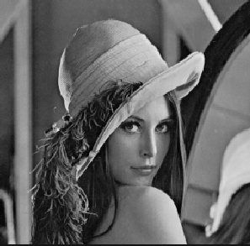
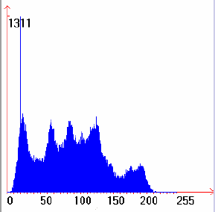
① 颜色直方图
直方图是数字图像处理中的一个基本概念，反映了相同灰度级（图像的明暗程度）的象素分布情况。如图3.7是一幅标准Lena图像，图3.8是Lena图像中从黑（灰度级别为0）到白（灰度级别为255）所有象素点的分布情况。
而颜色直方图包含了图像中的颜色信息，它描述了不同颜色在整幅图像中所占的比例，并不关心每种颜色的空间位置信息。
图3.7 lena原图
图3.8 图像灰度直方图

Slide 64
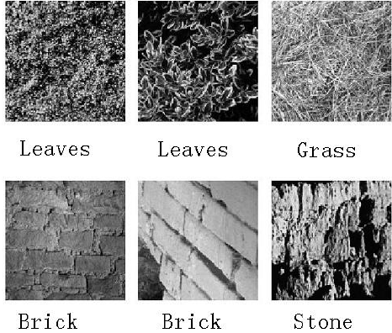
(2)纹理特征
纹理特征是一种全局特征，它描述了图像或者图像区域所对应景物的表面性质，具有旋转不变性，并且对于噪声有较强的抵抗能力，但并不能反映出物体的本质属性。如图3.9，上面三幅图分别表示了树叶和草地的纹理特征，下面三幅图代表了砖和石头的纹理特征。
图3.9 一些典型的纹理图像

Slide 65
(3)几何特征
图像的几何特征比较直观和简单，在许多图像分析问题中起着十分重要的作用，它可用来完成分类、检索、定位、轨迹跟踪等任务。常用的几何特征如下：
① 面积：面积是物体的总尺寸的一个方便的度量。面积只与该物体的边界有关，而与其内部灰度级的变化无关。
② 周长：物体周长的计算可以简单地通过轮廓线的像素数得到。
③ 长轴和短轴：当物体的边界已知时，用其外接矩形的尺寸来刻画它的基本形状是最简单方法，通过外接矩形型心的与边平行的两条垂直线的长度分别为物体的长轴和短轴，它可以描述物体基本形状（方形或狭长形）。

Slide 66



3.3.2.5 变换域特征
人们常常习惯于从某一个角度去观察一特定的事物，久而久之，就形成了一种思维定式。比如说，我们已经习惯于方波的图示方法，横轴为时间轴，纵轴为幅值轴，反映了电压（电流）随时间的变化关系。但能不能采用其他方式表示方波图形呢？下面我们来看这样一个例子。
该信号也可以用下面的傅里叶级数表示如下：
f(t)
t
0
图3.10 方波信号的时域表示图
（3.3）

Slide 67
由图可见，一个方波信号可由多个正弦波来进行表达 。虚线箭头所指的就是一种常规的视角方向，描述的是幅度与时间之间的关系，展示的是时间域的特征，这种观察方法各个不同频率的波形会发生遮挡，让人看不清问题的概貌和实质。可以尝试换个角度看问题，即按实线箭头方向观察（观察方向旋转了90度），我们发现，这样能够清楚的观察到问题的概貌和实质，横轴为频率轴，纵轴为幅值轴，可以直观的看到该波形是由多少个幅值不同的正弦波叠加而组成。
1.5
1
0.5
0
-0.5
-1
-1.5
0
5
4
5
6
10
1
2
3
15
0

Slide 68
以上所介绍的就是在高等数学和信号与系统等课程中将要详细介绍的傅立叶变换方法。变换的方法有很多种，不同的变换可能对不同的具体的事物描述更为有效。
信息的特征主要有时间域特征、空间域特征和变换域特征。所谓变换域特征就是指把信号从时间或者空间域变换到变换域后所具有的特征。把信号变换到变换域可以从另外一个角度来分析信号的特性，以便更准确地处理它。它不仅是一种解决问题的方法，一种工具，更是一种看待问题的方式。其本质就是换个角度看待问题，从而使得不容易分析理解的问题在另一个角度下能够很容易的分析理解。在变换域处理法中最为关键的预处理便是变换处理。这种变换一般是线性变换，其基本线性运算式是严格可逆的，并且每一个变换都存在自己的正交函数集，满足一定的正交条件。正如表示空间的一个矢量可以用不同的坐标系一样，变换的途径虽然不同，但是它们都是信号的变换域表示式。

Slide 69
变换域的变换算法主要有傅立叶变换、离散余弦变换、小波变换等。其中傅立叶变换最为广泛。傅立叶在这个特殊领域的贡献是他指出任何周期函数都可以表示为不同的正弦函数和或余弦函数和的形式（称这个和为傅立叶级数）。每个正弦或余弦函数乘以不同的系数。无论函数有多么复杂，只要它是周期的，并且满足某些数学条件，都可以用这样的和来表示。甚至非周期的函数，也可以用正弦或余弦乘以加权函数的积分来表示。这种情况下的公式就是傅立叶变换，它在大多数实际应用中比傅立叶级数更广泛。傅立叶级数或变换表示的函数特征完全可以通过傅立叶反变换来重建，不丢失任何信息。这是这些表示法的重要特征之一，因为它可以使我们工作于“频率域”，而且在转换回函数的原始域时不丢失任何信息。
在频率域，主要特征是频率、幅值、相位等，利用这些特征，可以进行很多信号处理，如组成滤波器，滤波器就像一扇位置、大小、开度可以自由控制的门一样，根据需要选择一些有用信号通过，或滤除一些不需要的信号（去除干扰）。利用频域特征也可进行一些频率的组合或分离。

Slide 70
我们可以对傅立叶变换在本质上进行通俗的理解：一个连续的信号可以看作是一个个小信号的叠加，从时间域叠加与从频率域叠加都可以组成原来的信号，将信号这么分解后有助于处理。我们原来对一个信号其实是从时间的角度去理解，不知不觉中，其实是按照时间把信号进行分割，每一部分只是一个时间点对应一个信号值，一个信号是一组这样的分量的叠加。傅里叶变换后，其实还是个叠加问题，只不过是从频率的角度去叠加，每个小信号是一个时间域上覆盖整个区间的信号，但他却有固定的周期。
傅里叶变换就是将一个信号的时域表示形式映射到一个频域表示形式；逆傅里叶变换恰好相反。这都是一个信号的不同表示形式。在信号分析时，进行频域分析的目的就是要找出规律来, 或者说频域分析提供了另外一个角度、手段来寻找这种规律。有些函数的关系不那么容易看出来，用了变换域的方法，就一目了然了。变换域方法作为一个数学工具在某些情况下可以直观地揭示信号之间的关系，并且提供了对信号的崭新的处理方法。

Slide 71
3.3.2.6 多特征信息融合
1. 概述
融合(Fusion)是指采集并集成各种信息源、多媒体和多格式信息，从而生成完整、准确、及时和有效的综合信息过程。比如，仅凭视觉或触觉难以判断食物的好坏，但是如果结合视觉、触觉、味觉、嗅觉等多种感官就可以准确地进行判断；同样，人的视觉范围有限，不可能观察到周围的一切，也不可能穿透树木等障碍物，但是结合听觉就可以提前感知潜在的危险。用机器模仿人来进行信息的识别时可以采用类似方法。
按照融合过程中信息抽象的层次，可以将信息融合过程分为三个层次，即数据层(Data Level)融合、特征层(Feature Level)融合和决策层(Decision Level)融合。下面分别从这三个层次介绍通过信息融合来间接获取信息。

Slide 72
2. 数据层(Data Level)融合
数据层融合也称为原始层融合。它是直接在采集到的原始数据上进行的融合，在各种传感器的原始测报未经预处理之前就进行数据的综合分析。原始层融合一般采用集中式融合体系进行融合处理。如成像传感器中通过对包含若干像素的模糊图像进行图像处理和模式识别来确认目标属性的过程就属于原始层融合。原始层融合通常用于多源图像复合，图像分析与理解；同类雷达波形的直接合成等。多源图像复合是将由不同传感器获得的同一景物的图像经配准，重采样和合成等处理后，获得一幅合成图像的技术，以克服各单一传感器图像在几何光谱和空间分辨率等方面存在的局限性和差异性，提高图像的质量，应用实例有美国陆地资源卫星(LANDSET)和F-16战斗机上的“LANTIAN”吊舱等。
原始层融合的主要优点是能保持尽可能多的现场数据，提供其它融和层次所不能提供的细微信息。

Slide 73
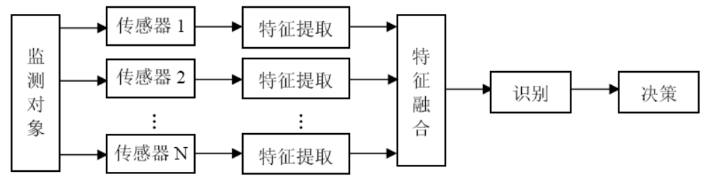
3. 特征层融合
(1)特征融合的基本理论
特征层融合属于中间层次的融合，它先对来自传感器的原始信息进行特征提取（特征可以是目标的边缘、方向、速度等），然后对特征信息进行综合分析和处理。图3.12是特征融合的基本结构，从图中可以看出，特征层的融合是把从各个信息源提取得到的特征向量进行融合。
图3.12 特征融合框图
特征层融合可分为目标状态融合和目标特性融合两大类。

Slide 74
①目标状态融合：
目标状态融合主要应用于多传感器目标跟踪领域，目标跟踪的大量方法都可以改为多传感器目标跟踪方法。融合系统首先对传感器数据进行预处理以完成数据配准，然后实现参数关联和状态矢量估计。特征层状态融合的结构如图3.13所示。
传感器 1
数据配准
关 联
估 计
传感器 2
数据配准
目标
状态
...
传感器 N
数据配准
目标数据库
图3.13 特征层状态融合框图

Slide 75
② 目标特性融合
目标特性融合就是特征层联合识别，实质上是一个模式识别问题。多个信息源可以为识别提供更多的有关待识别目标的特征信息，增大了特征空间的维数。具体的融合方法是模式识别的相应技术，但在融合前必须先对特征进行关联处理，把特征向量分类成有意义的组合。图3.14是特征层目标特性融合的基本结构。
传感器 1
特 征 抽 取
关 联
特 征 融 合
传感器 2
联合
识别结果
...
传感器 N
图3.14 特征层目标特性融合框图

Slide 76
(2)应用举例
① 特征融合在军事方面的应用
动态目标识别跟踪系统是现阶段和未来武器系统的重要组成部分。如果能实时识别、跟踪飞机、舰船、导弹等军事目标，对掌握战场主动权和正确打击目标、显著地提高指挥作战系统的性能，具有重要意义。如前所述，雷达与红外传感器相结合工作，实现目标探测及跟踪。雷达能提供目标完整的位置信息，但是，雷达工作时要向空中辐射大功率电磁波，易遭受电子干扰和反辐射导弹的攻击。而红外传感器不向空中辐射任何能量，它通过接收目标辐射的热能进行探测和定位。由于其不辐射能量，因而不易被侦察或定位，具有较强的抗干扰能力。因此，采用雷达为主、红外成像传感器探测为辅的信息融合系统进行目标跟踪能使系统降低对敌方干扰的脆弱性，提高可靠性；利用雷达高精度的距离测量和红外传感器高精度的角度测量，信息互补，通过信息融合技术，可以给出对目标位置的精确估计，改善对目标的跟踪和识别，是目标跟踪的一种较好的工程实现方案。

Slide 77
② 特征融合在生物特征识别方面的应用
多特征融合从20世纪90年代开始被应用于生物特征识别领域,并在此之后,得到了系统的发展。研究人员不仅从理论上证明了多特征融合对于生物特征识别的有效性,而且作出了很多成功的案例。
生物特征鉴别: 是指通过计算机将人体所固有的生理特征或行为特征收集起来并进行处理，来进行个人身份鉴定的技术。生理特征与生俱来，且多为先天性的；行为特征则是习惯使然，多为后天形成。科学家将生理和行为特征统称为生物特征，常见的生物特征包括指纹、掌纹、虹膜、脸像、声音、笔迹等。和传统的身份识别方法相比，生物特征自身具有广泛性、稳定性和唯一性，由此产生的生物特征识别技术具有不易遗忘、防伪性能好、不易伪造或被盗、随身“携带”和随时随地可用等优点，目前已经成为身份识别的重要手段，在一些领域得到了应用。基于各种不同生物特征的身份鉴别系统各有优缺点，分别适用于不同的范围。比如，有些人的指纹无法提取特征，白内障患者的虹膜会发生变化等。因此，在对安全有严格要求的应用领域中，人们往往需要融合多种生物特征来实现高精度的识别系统。

Slide 78
4. 决策层融合
决策层的数据融合是数据融合的最高层次。它通过不同类型的传感器观测同一个目标，每个传感器在本地完成基本的处理，其中包括预处理、特征抽取、识别或判决，以建立对目标的初步结论。然后通过关联处理进行决策层融合判决，最终获得联合推断结果。由于对传感器的数据进行了浓缩,这种方法产生的结果相对而言最不准确,但它对通信带宽的要求最低。
综上所述，象素层融合可以直接融合传感器的数据，但是要求这些数据是匹配的。相反，如果这些数据是不匹配的，则不能在象素层进行融合，只能将它们在特征层或决策层进行融合。用于象素层融合的方法有经典的推测和估计理论，故而象素层融合不存在数据丢失的问题,得到的结果也是最准确的,但通常对系统通信带宽的要求很高。特征层数据融合就是从多源传感器数据中提取有代表性特征，形成单一的特征向量，然后用模式识别的方法进行处理，最简单的特征层融合的例子就是用脸部特征去描述一个人。用于特征层数据融合的方法有神经网络、聚类算法或者模板法。这种方法对通信带宽的要求较低,但由于数据的丢失使其准确性有所下降。决策层融合是在每个传感器对对象的位置、属性、身份等作出初步的识别后，再对这些多个识别结果进行融合。

Slide 79
3.3.3 机器学习
机器学习(Machine Learning)是人工智能的核心问题，是知识工程的三个分支（获取知识、知识表示、使用知识）之一，是信息获取的一种高级形式，是实现智能系统的根本途径，其应用遍及工业过程控制、信息安全、机器人、生物学、金融学等各个领域，对科学研究的整个过程起到越来越大的支持作用。

Slide 80
3.3.3.1 机器学习的概念
1.机器学习的定义：
具体来说，机器学习就是要使计算机能模拟人类的学习行为，自动地通过学习获取知识和能力，不断改善自身的性能，实现自我完善。机器学习主要研究计算机如何模拟或实现人类的学习行为，以获取新的知识和能力，重新组织已有知识结构，使之不断增强自身性能。
2.机器学习的意义：
一个没有学习能力的系统很难被认为是一个真正的智能系统。计算机通过学习获取新的知识或技能，重新组织已有的知识结构使之不断改善自身的性能，它是实现智能系统的根本途径。而目前的计算机系统和人工智能系统普遍缺少真正意义上的学习能力,基于此作为人工智能核心的机器学习就更值得研究

Slide 81
3.机器学习的发展阶段
第一阶段:上世纪50年代中叶到60年代中叶.热烈时期
第二阶段:上世纪60年代中叶至70年代中叶.冷静时期
第三阶段:上世纪70年代中叶至80年代中叶.复兴时期
第四阶段:1986年至今.最新阶段

Slide 82
3.3.3.2 机器学习系统结构
机器学习系统结构图如图3.17所示.其中知识库里存放的是指导执行
部分动作的一般原则，环境向系统的学习模块提供某些信息，学习模块
利用这些信息修改知识库，以增进系统执行模块完成任务的效能，执行
模块根据知识库完成任务，同时把获得的信息反馈给学习模块。
环境
学习
知识库
执行
图3.17 机器学习系统基本结构

Slide 83
环境提供的信息水平与执行环节所需的信息水平之间往往有差距，学习模块就要通过分析、综合、类比、归纳等思维过程，从这些差距中获取相关对象的知识，并将这些知识存入知识库中。由于学习系统获得的信息往往是不完全的，所以推理并不完全是可靠的，它总结出来的规则可能正确，也可能不正确。这要通过执行效果加以检验。
知识的表示有多种形式，比如特征向量、一阶逻辑语句、产生式规则、语义网络和框架等。这些表示方式各有特点，在选择表示方式时要兼顾4个方面，即表达能力强、易于推理、容易修改知识库、知识表示易于扩展。
执行环节用于处理系统面临的现实问题，即应用知识库中所学到的知识求解问题，并对执行的效果进行评价，评价的结果反馈回学习环节，以便系统进一步的学习。

Slide 84
3.3.3.3 机器学习策略
机器学习策略是指学习过程中系统所采用的推理策略。一个学习系统总是由学习和环境两部分组成，由环境（如书本或教师）提供信息，学习部分则实现信息转换，用能够理解的形式记忆下来，并从中获取有用的信息。在学习过程中，学生（学习部分）使用的推理越少，他对教师（环境）的依赖就越大，教师的负担也就越重。学习策略的分类标准就是根据学生实现信息转换所需的推理多少和难易程度来分类的，依从简单到复杂，从少到多的次序分为：
机械学习(Rote learning)
示教学习(Learning from instruction)
演绎学习(Learning by deduction)
类比学习(Learning by analogy)
基于解释的学习(Explanation-based learning，EBL)
归纳学习(Learning from induction)等

Slide 85
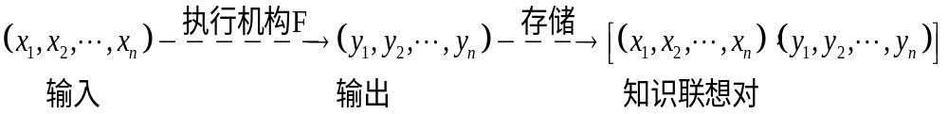
1.机械学习：机械学习直接记忆环境提供的新知识，并在以后通过对知识库的检索来直接使用这些知识，而不再需要进行任何的计算和推导。如塞缪尔的跳棋程序，纽厄尔和西蒙的LT系统。机械学习虽然没有足够的能力独立完成智能学习，但记忆是任何学习系统的一部分，任何学习系统都要将它所获取的知识存储在知识库中，以便使用这些知识。执行机构每解决一个问题，系统就记住这个问题和它的解。
简单的机械学习模型为：

Slide 86
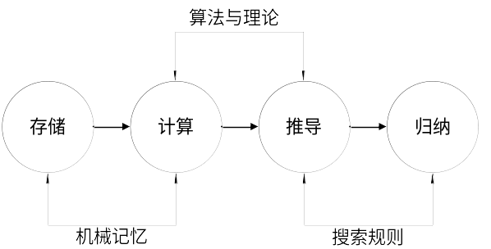
Lenat,Hayes Roth和Klahr等人于1979年指出，可以把机械学习看成是数据化简分级中的第一级，见图3.18。只记忆计算的输入及输出，忽略计算过程，这样就把计算问题化简成存、取问题。
推导可以简化成计算。比方说第一次要我们解一个一元二次方程的时候，我们必须使用很长的一段推导才能得出解方程的求根公式，但是一旦有了求根公式，以后再解一元二次方程时，就不必重复以前的推导过程，可以直接使用求根公式计算出根，这样就把推导问题简化成计算问题。同样地，归纳过程可以简化成推导过程。例如我们可以在大量病例的基础上归纳总结出治疗的一般规律，形成规则，当遇见一个新病例时，我们就使用规则去处理它，而不必参照以前的众多病例推断解决办法。
图3.18 数据化简级别图

Slide 87
2．示教学习：学生从环境（教师或教科书等）获取信息，把知识转换成内部可使用的表示形式，并将新的知识和原有知识有机地结合为一体。所以要求学生有一定程度的推理能力，但环境仍要做大量的工作。教师以某种形式提出和组织知识，以使学生拥有的知识可以不断地增加。这种学习方法和人类社会的学校教学方式相似，学习的任务就是建立一个系统，使它能接受教导和建议，并有效地存贮和应用学到的知识。不少专家系统在建立知识库时就使用这种方法实现知识获取。

Slide 88
3．演绎学习：演译推理从公理出发，经过逻辑变换推导出结论。这种推理是“保真”变换和特化(specialization)的过程，使学生在推理过程中可以获取有用的知识。演绎推理的逆过程是归纳推理。
在演绎推理中，推出的结论没有超出前提的范围，结论中所表述的知识巳经蕴含于前提之中，这是否意味着演绎推理没有什么实用的价值呢?事实并非如此，就以数学为例来说，数学的全部理论体系几乎都是以少数公理为依据，经过一系列的演绎推理建立起来的，而且某些由归纳得到的猜想，也必须经过演绎的证明才得以成立。人工智能的研究实践也说明了这一点，目前研制成功的实用智能系统大都用的是演绎推理

Slide 89
4. 类比学习：利用二个不同领域（源域、目标域）中的知识相似性，可以通过类比，从源域的知识（包括相似的特征和其它性质）推导出目标域的相应知识，从而实现学习。
类比推理是由新情况与已知情况在某些方面的相似来推出它们在其它相关方面的相似。显然，类比推理是在两个相似域之间进行的：类比推理的目的是从源域中选出与当前问题最近似的问题及其求解方法以求解决当前的问题，或者建立起目标域中已有命题间的联系，形成新知识。

Slide 90
类比学习主要包括如下四个过程：
(1)输入一组已知条件（已解决问题）和一组未完全确定的条件（新问题）。
(2)对输入的两组条件，根据其描述，按某种相似性的定义寻找两者对应关系。
(3)按相似变换的方法，将已有问题的概念、特性、方法、关系等映射到新问题上，以获得待求解新问题所需的新知识。
(4)对类推得到的新问题的知识进行校验。验证正确的知识存入知识库中，而暂时还无法验证的知识只能作为参考性知识，置于数据库中。

Slide 91
5. 解释学习：学生根据教师提供的目标概念、该概念的一个例子、领域理论及可操作准则，首先构造一个解释来说明为什该例子满足目标概念，然后将解释推广为目标概念的一个满足可操作准则的充分条件。解释学习已被广泛应用于知识库求精和改善系统的性能。
解释学习一般包括下列3个步骤：
(1)利用基于解释的方法对训练例子进行分析与解释。
(2)对例子的结构进行概括性解释。
(3)从解释结构中识别出训练例子的特性，获取一般控制知识。

Slide 92
6. 归纳学习：归纳是从个别到一般，从部分到整体的一类推论行为。归纳学习是由教师或环境提供某概念的一些实例或反例，让学生通过归纳推理得出该概念的一般描述。归纳学习是最基本的，发展也较为成熟的学习方法，在人工智能领域中已经得到广泛的研究和应用。
由于在进行归纳时，多数情况下不可能考察全部有关的事例，因而不能绝对保证结论的正确性，只能以某种程度相信它为真，这是归纳推理的一个重要特征。人们通过大量的实践总结出了枚举归纳、联想归纳、类比归纳、逆推理归纳、消除归纳等多种归纳方法。

Slide 93
(1)示例学习：
示例学习（learning from examples）又称为实例学习，它是通过环境中若干与某概念有关的例子，经归纳得出一般性概念的一种学习方法。在这种学习方法中，外部环境提供的是一组例子（正例和反例），示例学习就是要从这些特殊知识中归纳出适用于更大范围的一般性知识，以覆盖所有的正例并排除所有反例。
(2)观察发现学习：
观察发现学习又称为描述性概括，其目标是确定一个定律或理论的一般性描述，刻画观察集，指定某类对象的性质。观察发现学习可分为观察学习与机器发现两种。前者用于对事例进行聚类，形成概念描述；后者用于发现规律，产生定律或规则。

Slide 94
7. 强化学习：强化学习(reinforcement learning)把学习看作试探评价过程，系统选择一个动作用于环境，环境接受该动作后状态发生变化，同时产生一个强化信号(奖或惩)反馈给系统，系统根据强化信号和环境当前状态再选择下一个动作，选择的原则是使受到正强化(奖)的概率增大。选择的动作不仅影响立即强化值，而且影响环境下一时刻的状态及最终的强化值。
强化学习的应用：强化学习最适合、也是应用最多的，莫过于机器人领域。Hee Rak Beem利用模糊逻辑和强化学习实现陆上移动机器人导航系统，可以完成避碰和到达指定目标点两种行为。Wnfriedllg采用强化学习来使六足昆虫机器人学会六条腿的协调动作。Sebastian Thurn采用神经网络结合强化学习方式使机器人通过学习能够到达室内环境中的目标。

Slide 95
3.3.3.4 机器学习热点问题
1. 基于支持向量机的机器学习方法研究
支持向量机(support vector machine,SVM)是当前国际机器学习界的研究热点。与人工神经网络(artificial neural network,ANN)不同,SVM是基于结构风险最小化原理,而ANN是基于经验风险最小化原理。SVM的基本思想是先通过非线性变换，将输入空间变换到一个高维空间，然后在这个高维空间中求取最优线性分类面。这一非线性变换通过定义合适的内积函数实现，而所谓最优分类面则是使分类间隔(Margin)最大，从而达到构造风险最小化。
理论和实验表明,SVM不但结构简单,而且具有较好的泛化能力,尤其是对于小样本问题,成功地克服了ANN学习中的“过学习”和可能会陷入局部极小问题，并且SVM算法是一个凸二次优化问题，能够保证极值解是全局最优解。

Slide 96
2. 集成学习系统
结合各种学习方法，取长补短的多种形式的集成学习系统研究正在兴起。特别是连接学习、符号学习的耦合可以更好地解决连续性信号处理中知识与技能的获取与求精问题而受到重视。 例如学习与问题求解结合进行、知识表达便于学习的观点产生了通用智能系统SOAR的组块学习。类比学习与问题求解结合的基于案例方法已成为经验学习的重要方向。

Slide 97
3. 数据挖掘与知识发现
随着数据库技术的迅速发展以及因特网的广泛应用，个人或单位积累的数据资料会有一个爆炸性的增长。激增的数据背后隐藏着许多重要的信息。人们希望能够对这些大量的数据通过机器学习的手段进行分析、提炼，以挖掘发现有用的信息。
数据挖掘（Data Mining）就是从大量的、不完全的、有噪声的、模糊的、随机的实际应用数据中，提取隐含在其中的、人们事先不知道的、但又是潜在的有用的信息和知识的过程。其实它是一种深层次的数据分析与知识发现方法，本质是一个归纳过程。根据挖掘方法分类有：统计方法、机器学习方法、神经网络方法和数据库方法。
用数据库管理系统来存储数据，用机器学习方法来分析数据，挖掘大量数据背后的知识，这两者的结合促成了机器学习的一个新分支：数据库中的知识发现（KDD：Knowledge Discovery in Databa-
se）。数据库中的知识发现是从大量数据中辨识出有效的、新颖的、潜在有用的、并可被理解的模式的高级处理过程。

Slide 98
4. 机器学习面临的挑战
目前，机器学习虽然取得了较大进展，但与实际需要之间还有很大距离。机器学习还有许多关键问题有待进一步解决，比如：提高学习的泛化能力、加快训练速度和测试速度、提供学习系统的可理解性、如何利用未标记的数据、降低学习的错误率、在达到较低的总错误率的基础上，如何“趋利”、如何“避害”等。

Slide 99

3.3.4 信息检索
人们获取信息的目的是要利用这些信息为人类服务，信息作为“事物运动的状态及其变化形式”，其历史与人类自身发展的历史一样长久，事物不停的运动和变化，新的信息不断产生，老的信息不断积累，信息数量如同海洋中的水分子一样不可计数，人们所面对或所感兴趣的仅是与之相关的极小一部分，更重要的是：很多信息已从本体论信息转变为认识论意义的信息，后人可以直接利用这些“精华”而不必事无巨细全部都从头获取。这就提出了以下问题：如何有序组织这些已获得的信息并能快速的检索到感兴趣的信息？

Slide 100
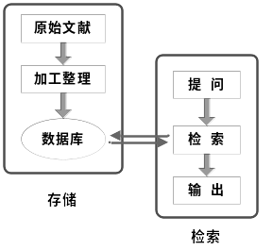
信息检索（information retrieval）
  广义：信息检索是指将信息按一定方式组织和存储起来，然后在用户需要
  （发出信息提问）时找出相关信息的过程。
  狭义：信息检索是指从汇集的文献信息中选出特定用户在特定时间所需信
  息的操作过程，信息检索包括信息的存储和信息检索两个部分，如
  图3.22所示：
图3.22 信息检索流程

Slide 101
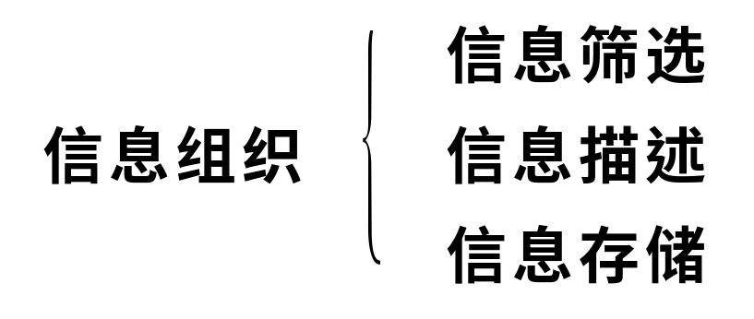
3.3.4.1 信息的组织
信息组织是指对大量的信息（主要指文献信息）进行收集，并对其进行组织和控制，使之有序化的过程。信息组织是信息检索与传播的前期准备。
1. 信息的筛选：
信息的筛选是指对大量收集的原始信息进行挑选和鉴别过程。

Slide 102
2. 信息的描述：
信息的描述是指根据一定的规则和技术标准，对信息的外表特征和内容特征进行全面的描述，并给予记录的过程，信息的描述又称为信息的著录与标引。
(1)外表特征的描述与标识：
信息的外表特征是指信息的名称、来源、加工者、类型及表现形式等。例如：
① 期刊论文：文献的题目、作者、作者的单位、文献的出处（刊名、年卷期、起止页码）、语种、参考文献及图表的数量等。
② 图书：书名、著者、出版项（出版社、地点、时间）、稽核项（价格、页数、参考文献）、书号等。

Slide 103
(2)内容特征的描述与标识：
信息内容特征的描述是指在对信息内容进行分析的基础上，根据一定的规则对信息的内容予以揭示，并赋予标识的过程。具体项目：分类号、主题词、文摘。
① 分类描述及分类法
分类是依据事物的属性或特征加以区分和类聚，并将区分的结果按照一定的次序进行组织的过程。分类通常按知识门类的学科体系的逻辑次序进行。目前主要有以下几种分类法：中国图书馆分类法、美国国会图书馆分类法、杜威十进位分类法、各种搜索引擎和网站、囯际专利分类法(IPC)等。
② 主题描述
主题描述是指通过对信息内容的分析，以能够表达主题的词语作为标识来组织及检索信息的一种方法。主题语言包括标题词语言、元词语言、叙词语言和关键词语言。

Slide 104
3. 信息的存储
信息的存储是指将经过加工、处理的信息资源（包括文件、图像、数据等），按照一定的方式记录在相应的信息载体上，组织成系统化的检索系统。
(1)数据库：
数据库（Database）是由文档组成的，能满足特定需要的一种数据集合。
(2)记录及其组成：
记录（record）是数据库的基本组成单位。一条文献记录是由若干项目组成，每个项目称为一个字段（field）。

Slide 105
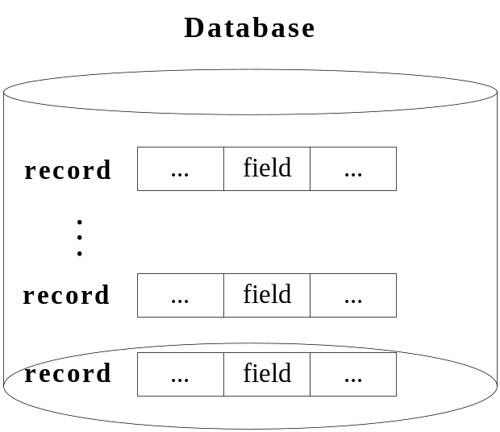
图3.23 信息的存储示意图
记录的组成：
① 检索系统存取号；
② 基本索引字段，如篇名、文摘、 主题词（叙词、关键词等）字段等；
③ 辅助字段，如著者、著者工作单位、文献信息类型 、出版者、出版时间等字段。

Slide 106
3.3.4.2 信息的检索
1. 信息检索的类型：
(1)按检索对象内容划分：
① 文献检索
以文献为检索对象，查找含有用户所需信息的文献， 如目录型、文摘型数据库。例如，查找有关“现代企业制度的建立”的文献等。
② 数据检索
以数值信息为检索对象，通过检索，用户可获得所需要的数值型数据。例如，查找某一企业的年销售额、某一国家的人口数、物质的属性数据等。

Slide 107
③ 事实检索
以事实作为检索对象，用户通过检索可获得有关事物、事件的发生与发展情况及相关资料。例如，查找某一企业的名称、地址、业务经营范围，查找某一人物的生平等。
④ 文本检索
查找含有特定信息的文本文献的检索，其结果是以文本形式反映特定信息的文献。这是一种传统的信息检索类型。
⑤ 多媒体检索
查找含有特定信息的多媒体文献的检索，其结果是以多媒体形式反映特定信息的文献，如图像、声音、动画、影片等，是在网络环境下发展起来的全新的检索类型。比如，用户可能需要查找包含某种颜色或色彩组合的图像，或者是含有特定图案的动画等。

Slide 108
(2)按检索手段划分：
① 手工信息检索
以手工操作的方式，利用检索工具书进行信息检索。手工信息检索是信息检索的传统方式，已经历了一个多世纪的发展历程。其优点是便于控制检索的准确性，缺点是检索速度慢、工作量较大。
② 机器信息检索
以机械、机电、电子化的方式，利用检索系统进行信息检索。机器信息检索从20世纪40年代以后发展起来，电子计算机诞生之后，以强大的存储能力、不断提高的处理性能以及同步降低的价格，很快成为机器信息检索的主流和代表。因此，机器信息检索主要就是指计算机信息检索。其优点是检索速度快、能够多元检索、检索的全面性较高。计算机信息检索经历了单机检索、光盘检索、国际联机检索、数据库的网络化检索等阶段。

Slide 109
2. 信息检索的方法
(1)引文追溯法：
利用文献所附的参考文献进行追溯查找。
(2)工具法：
① 顺查法：以研究课题的起始年代为起点，由远及近，逐年查 找，直至最近期为止。
② 倒查法：针对研究课题，从最近期向早期回溯，直至查获适量切题文献信息为止。
(3)循环法：
是工具法与引文追溯法相结合的一种检索方法。

Slide 110
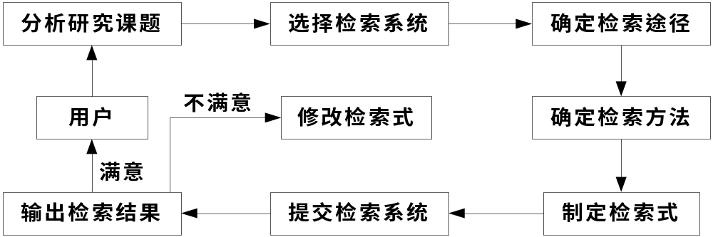
3. 信息检索的步骤
信息检索就是指根据课题的要求，选择相应的信息检索工具或系统，采用适当的途径和方法，查找所需信息的过程。查找文献可分几个步骤，见图3.24。
图3.24 信息检索的步骤

Slide 111
(1)分析与研究课题:
目的：科研立题、科研阶段性研究、科研成果鉴定、申请专利、撰写论文、综述、述评…
检索课题的主题内容和研究要点：文献类型、时间范围、语种、机构、作者
(2)选择检索系统或数据库
(3)确定检索途径：
① 以文献的外部特征为检索途径
a. 题名途径 b. 责任者途径 c. 号码途径 e. 机构途径
② 以文献信息的内容特征为检索途径
a. 分类检索途径 b. 主题检索途径
③ 以文献的相互引证关系为检索途径

Slide 112
(4)编制检索提问式：
① 单元词检索（概念检索）
检索标识是具体的检索词或词组，每个检索词表达一个概念。
② 布尔逻辑算符组配检索
是将多个检索词进行逻辑组配形成的一种复合性检索要求。
a. 逻辑与
用符号“and”或“*”表示，其逻辑表达式为：A and B或A * B，其意义为检索记录中必须同时含有检索词A和B的文献，才算命中文献。
b. 逻辑或
用符号“or”或“+”表示，其逻辑表达式为：A or B或A + B，其意义为检索记录中凡含有检索词A或检索词B，或同时含有检索词A和B的，均为命中文献。
c. 逻辑非
用符号“not”或“-”表示，其逻辑表达式为：A not B或A – B，其意义为检索记录中含有检索词A，但不能含有检索词B的文献，才算命中文献。
以上三种运算的示意图分别如下页图3.25的(a)、(b)、(c)所示。

Slide 113
A
B
A
B
(a)
(b)
A
B
(c)
图3.25 布尔逻辑运算的图表示

Slide 114
③ 位置逻辑算符检索
用位置逻辑算符表示词与词之间的相互位置关系和前后次序。
④ 截词和屏蔽（模糊检索）
截词主要是利用检索词的词干或不完整的词形进行检索。包括后方截断、前方截断、两边截断、有限截断、屏蔽。
⑤ 字段限定检索
限定全文、语种、时间（年代）等。
图3.26是一个在中国学术期刊全文数据库中进行文献检索的实例：

Slide 115
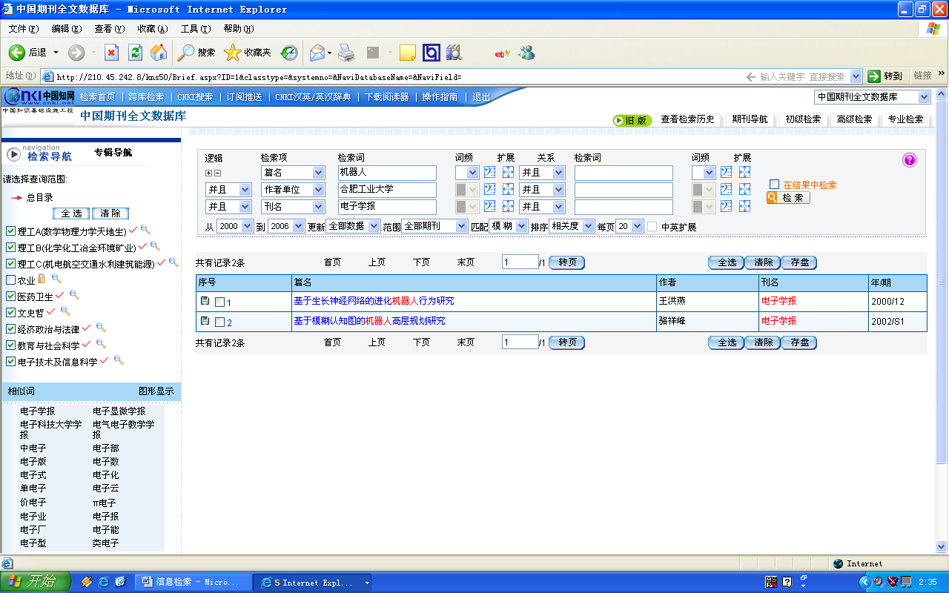
图3.26 信息检索实例

Slide 116
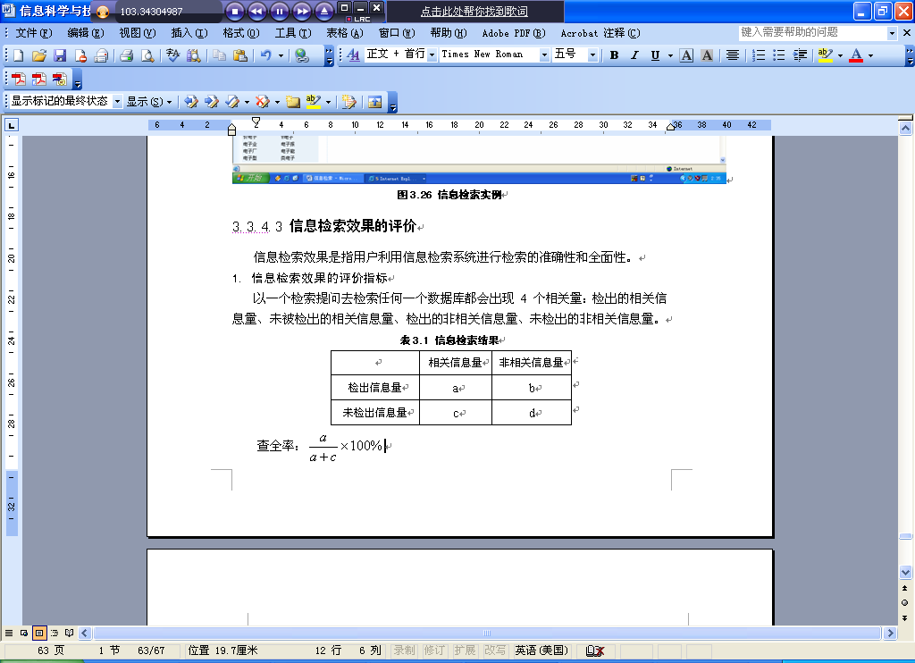
3.3.4.3 信息检索效果的评价
信息检索效果是指用户利用信息检索系统进行检索的准确性和安
全性。
1、信息检索效果的评价指标：
以一个检索提问去检索任何一个数据库都会出现4个相关量：检
出的相关信息量、未被检出的相关信息量、检出的非相关信息量、
未检出的非相关信息量。
表3.1 信息检索结果

Slide 117
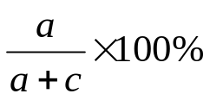
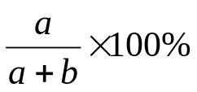
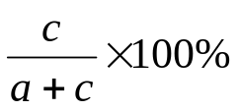
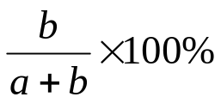
查全率：
查准率：
漏查率：
误查率：
理想的检索结果是查全率与查准率都趋近于1。但在实际检索中，查全率与查准率之间存在互逆相关性，如图3.27所示。如果追
求过高的查全率，查准率就会降低。

Slide 118
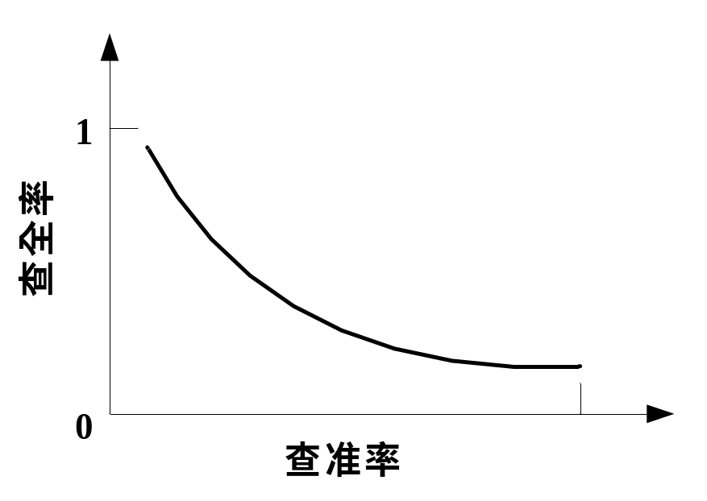
图3.27 信息检索的性能曲线

Slide 119
2、影响检索效果的主要因素：
(1) 数据库的信息量与信息标引网罗度（客观因素）
(2) 检索词的专指度（主观因素）
(3) 检索者的水平（主观因素）
(4) 检索策略（主观因素）

Slide 120
3.3.4.4 信息检索发展趋势
随着互联网的繁荣，计算机技术，特别是人工智能技术的发展；信息检索将变得越来越简单，省时省力省钱，并呈现出以下发展趋势：
1、信息检索智能化：
在信息检索过程中，用户期望用简单的检索步骤就能获得高效准确的检索结果。智能信息检索顺应了用户的这一要求，该技术可以模拟人脑的思维方式，分析用户以自然语言表达的检索请求，自动形成检索策略进行智能、快速、高效的信息检索。另外，智能信息检索系统还具有学习能力，能自动地获取知识，能直接向文本学习，并在实践中实现自我完善。

Slide 121
2、信息检索可视化：
信息检索的可视化是指将数据库中的内容用图像形式可视化显示给用户的过程。可视化检索有许多优点，主要表现在：可以为用户提供更丰富和更直观的信息；使得用户可以进行交互式输入，允许在信息空间进行动态移动，允许用户修改数据的显示方式，使他们理解数据的个人偏好可视化；减少了理解检索结果的时间，可以对相关信息进行聚类分析，从而帮助人们发现新的学科点；检索结果可以模仿网络环境形成拓扑结构图，在拓扑结构图中所有相关文献或其他类型资源将被归为同类；一个透明的检索过程使检索更容易更有效。

Slide 122
目前，可视化已应用在气象、地理、企业、经济、文献检索方面，如Google公司提供的Google Earth软件可以为用户提供全球地理信息，包括卫星图片、地图、地区的3D图像等；“地球在线”（http://www.cemsg.com/map）提供“城市搜索”功能，用户可以快速进入你想查看的城市，也可以通过输入经纬度来到达世界上的任何地点，如下页图3.28所示。随着计算机技术以及计算机语言的进步，可视化信息检索技术将得到进一步发展

Slide 123
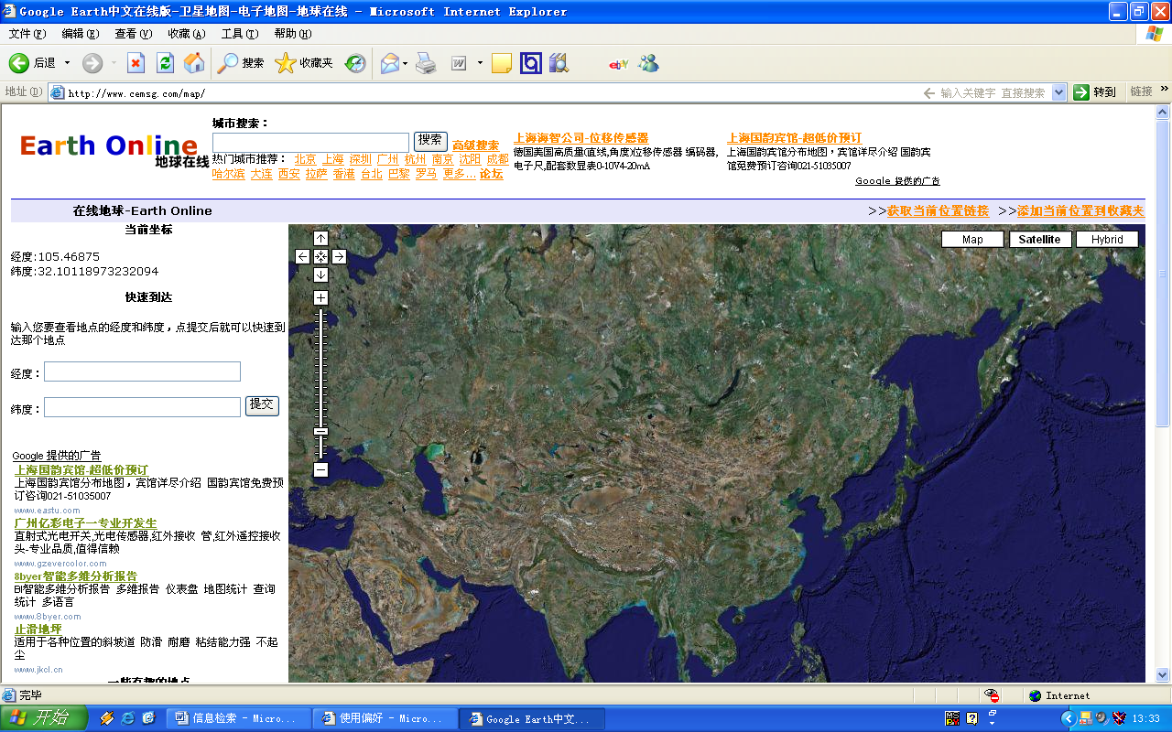
图3.28 “地球在线”网页

Slide 124
3、信息检索个性化
信息检索的个性化是指检索系统提供内容的特色化、服务的个性化。随着检索工具个性化功能的不断强化，用户可以用自己喜欢的方式来检索信息，预先选择自己的信息源，向自己感兴趣的、值得自己信赖的信息源提问，而且能对检索结果进行阶段限定，提高检索质量。
随着检索工具个性化功能的不断强化，用户可以用自己喜欢的方式来检索信息，预先选择自己的信息源，向自己感兴趣的、值得自己信赖的信息源提问，而且能对检索结果进行阶段限定，提高检索质量。随着计算机高科技的不断发展，信息检索向着智能化、可视化、个性化方向发展，检索界面越来越简单友好，越来越适用与普通用户。用户可以很容易地进行自动标引、自动文摘、自动跟踪、自动漫游、机器翻译、多媒体检索欣赏、动态连接、数据挖掘等操作，方便、及时、准确地获得所需信息。

Slide 125
信息检索的发展永远滞后于用户的需求，这是个不争的事实，但也正是用户的需求推动着信息检索技术的不断完善。在信息检索不断发展的今天来展望未来，人类信息需求究竟能被满足到何种程度，我们拭目以待。
21世纪是终生学习的世纪，当今“信息爆炸”时代，信息更新速度加快，有些知识由于科学技术的快速发展而被淘汰，我们需要不断的更新知识，一方面要打好基础，即扎实的掌握数理知识、专业基础知识，这些知识是进一步学习的基础，在相当长时间内不会被淘汰。更重要的是要学会学习、提高自我更新知识的能力，能熟练的检索自己所需要的信息将使我们事半功倍。

Slide 126
作业三：
自学PN结、NPN三极管工作原理；
自学单管共发射极线性放大器电路工作原理；
采用Multisim软件对单管共发射极线性放大器进行功能仿真。

